Slide 1
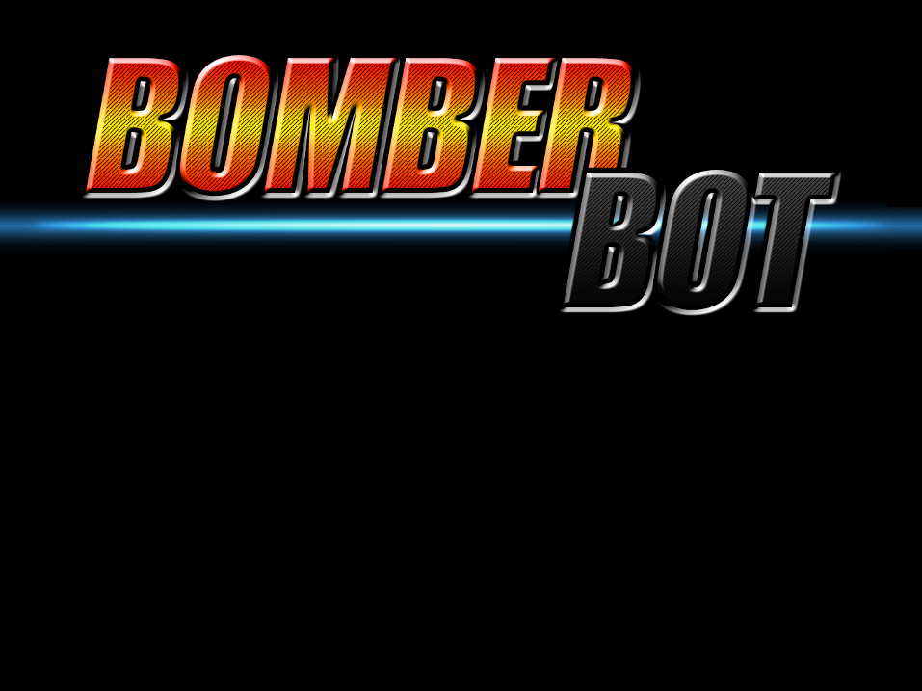
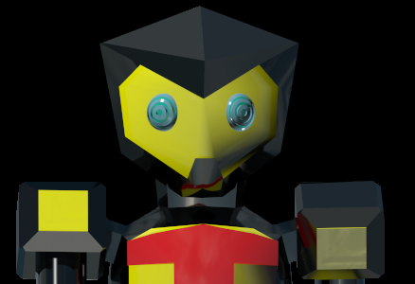

Slide 2

EQUIPE CACAHUETE
Mickael Cocquempot
Augustin Gardette
Justine Sieye

Slide 3
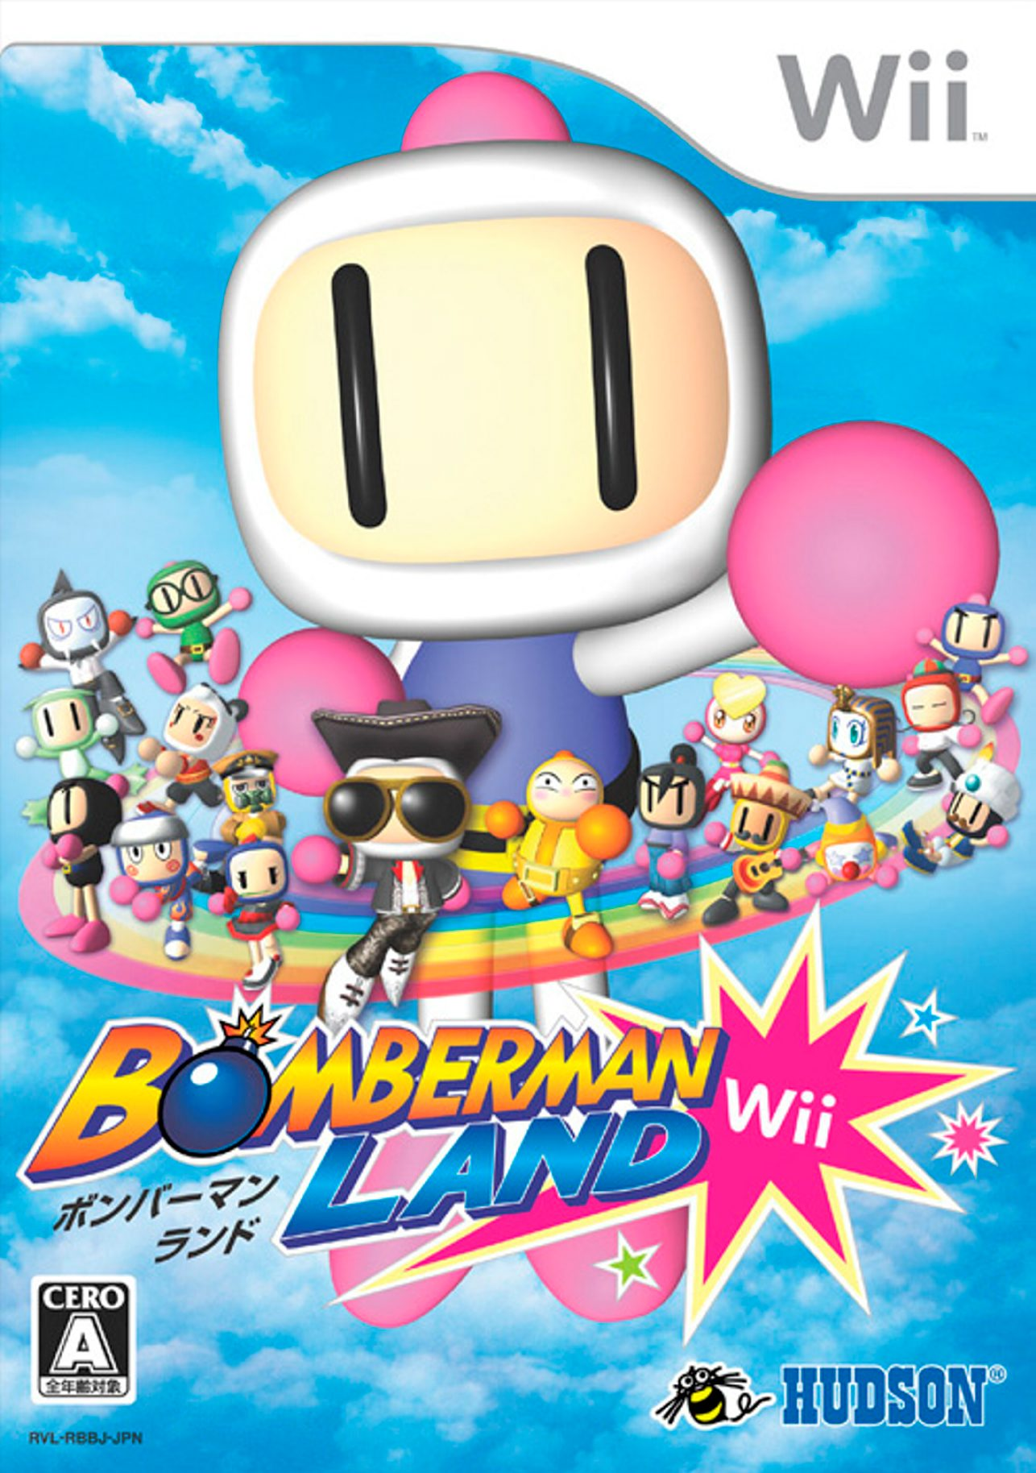
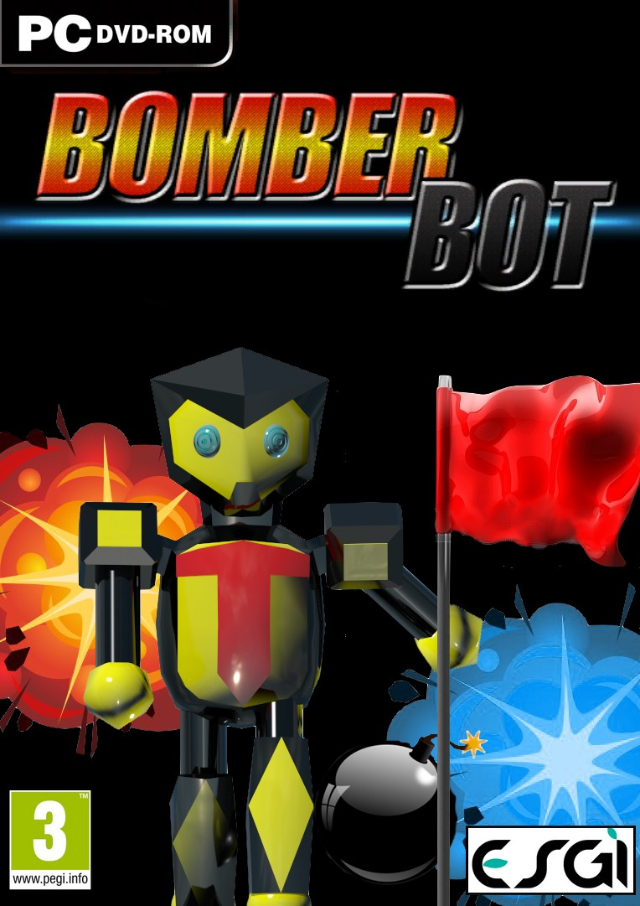

BOMBERBOT

Slide 4
BOMBERBOT
BOMBERBOT
Genre : Jeu de plateau et stratégie / Multijoueur
Plateforme : PC
Public : Amateur de jeu de stratégie
Game engine : Unity 3D
Contrôles : Clavier
Vue : Vue de dessus
Character : Marcher, Poser des bombes

Slide 5
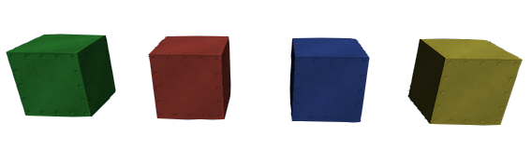

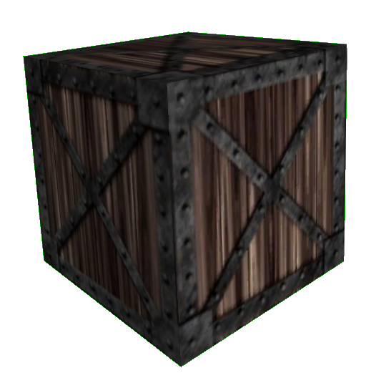
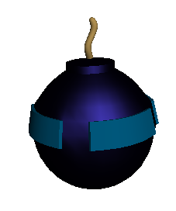
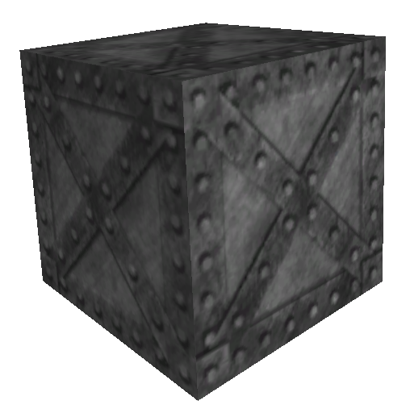
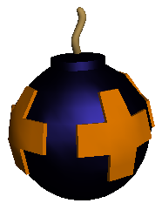
ELEMENTS
Bases
Drapeau
Cube cassable
Bombe attractive
Cube incassable
Bombe répulsive

Slide 6
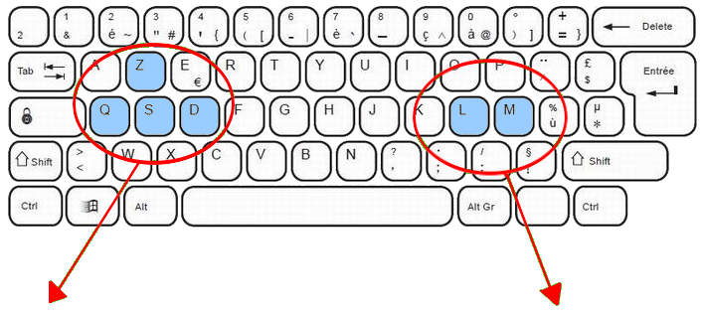
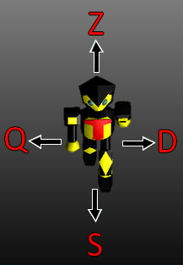
CONTROLES
Se déplacer
Poser des bombes
L :
M :

Slide 7
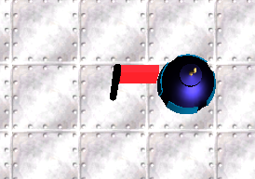
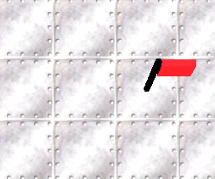
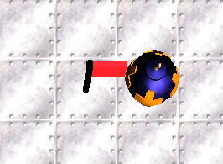
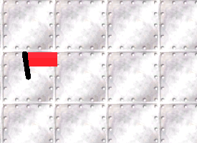
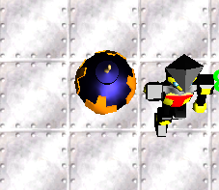
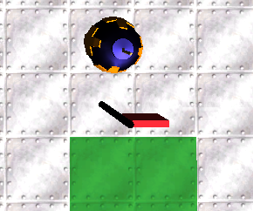
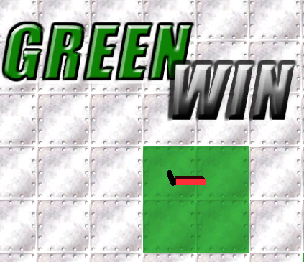
MECANIQUES
Respawn dans la base
+
2 secondes d'immobilité

Slide 8
DEMO

